Slide 1
AppOne

Slide 2
典型开发流程
概要设计 2M
基本设计 2M
详细设计
开发实施
连接测试
综合测试
验收测试

Slide 3
开发周期长
从构思项目到项目实际上线典型1年
1年中商业环境可能有很大变化，当初构思的内容可能很多已经不合时宜

Slide 4
开发代价高
业务确定过程中需要各种相关文档
概要设计书、基本设计、详细设计------
开发过程需要处理大量非实际业务功能
Db异常、画面布局细节、各控件表现具体逻辑、编码风格等等
因为这些无关业务逻辑，但在传统开发过程中为了业务逻辑的正确实现而不得不做的事情浪费了大量的经历，导致开发代价极度膨胀
障害多、测试成本高

Slide 5
理解鸿沟
客户是不懂系统构成的
信息传递中丢失
信息细化的过程中分散
方的可能被理解成三角的，最后被实施成圆的
客户第一次看到画面是在验收测试时，离上线只有很短的时间了，即使发现差异，大的更改已经不可能了，降低了客户满意度低导致系统可用性差

Slide 6
变更敏感
每一个功能的开发都要经过漫长的周期，反应到多个文档的多个地方
任何一个变更都要对应所有相关的地方，确认任何的影响
所以变更成本极大，越往后代价越高
害怕任何一点变更，所以在开始阶段极其谨慎，事事需要客户信任，很难维护润滑的客户关系

Slide 7
维护复杂
系统越来越复杂，层级越来越深
复杂的数据库维护
复杂的中间件维护
数据备份
硬件障害
灾害恢复
系统障害

Slide 8
业界的努力
为了解决上述问题，业界一直在努力

Slide 9
软件开发思想、框架
面向对象
面向方面
面向服务
Struts、Spring、Hibernate

Slide 10
自动生成工具
各种DAO生成工具，框架代码生成工具

Slide 11
快速开发平台
图形化前台编辑
图形化业务逻辑编辑

Slide 12
快速开发
快速开发方法论
迭代、看板等等

Slide 13
难道只能这样了吗？？
这是10年前的手机！
这是现在的手机！

Slide 14
软件开发规则
要快
差
要便宜
不存在
贵
慢
要好

Slide 15
规则是用来打破的

Slide 16
规则的打破
不是反卫星
不是人有多大胆地有多大产

Slide 17
规则的打破需要
创新的思想
缜密的实施

Slide 18
iPhone
无键盘
不可更换电池
无触摸笔

Slide 19
我们可以怎么解决问题呢？
让我们回到最初

Slide 20
企业客户需要什么？
录入资料
审批流程
自动执行
适时提醒
顺便好看、好用

Slide 21
对应的
上述内容是客户需要的核心
不核心的内容剥离
通过技术手段让非核心内容灵活可变

Slide 22
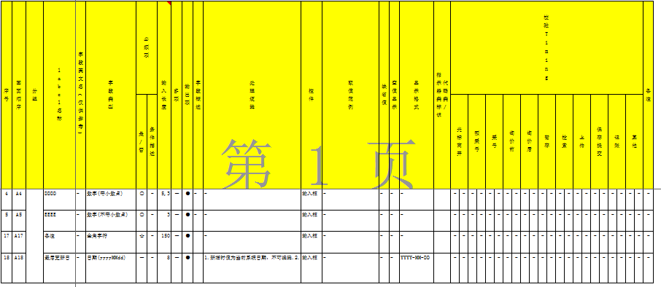

Slide 23
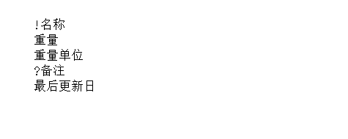
客户期待的
简单吧！

Slide 24
简化无止境
大部分时候真的就这么多！
因为信息散步到各个地方，导致理解困难，而且需要花很多的代价统一。
我们这里只要共通在一处定义名称应该是什么样的长度、什么样的格式等等，那么需要客户看到的就是这样！

Slide 25
这里只是一个例子
在企业软件开发范围内，有大量的可以利用的规则，但是各种原因我们都没有很好的利用起来

Slide 26
数据种类对处理方式的影响
订单数据
用到是经常变更
完成后不再变更，极少被使用
数量极大
员工数据
一直会用到，极少被变更
数量极少

Slide 27
关系种类
订单-订单明细
永不会被变更
虽然两张表，但是一个整体
人员-组织
有时间段
开始结束跟随业务上的动作
订单明细-产品
不是一个整体，但也不跟随变化

Slide 28
合理利用规则
通过类似的深入研究，结合十数年的项目实施经验，我们创建了一个全新的开发方式

Slide 29
我们提供了

Slide 30
思考！
什么是我们编写的程序中与我们使用的平台，使用的语言，使用的开发环境甚至个人偏好完全不管的东西！

Slide 31
一个新的业务特定领域语言
客户看得懂
以客户看得懂的格式提供基本设计作为沟通基础
顾问可编写
引擎可执行
超强类型的业务特定领域语言

Slide 32
特别
非图形化
比较难以清除描述业务逻辑，编辑处理不便
引擎比较难以处理
图形化可由引擎自动生成
不苛求用户可编辑
用户可以看懂，能够确认，能够作为讨论的基础

Slide 33
从客户到顾问到开发人员同一种语言沟通
任何信息只会记述在一个地方
所有重要相关信息都汇集在一个地方
开发快
理解偏差小

Slide 34
怎样最好的使用！
更易读
可以改起来试试看
知道我任何时候改了什么
试的好了能够直接发布
我喜欢红色的输入框---

Slide 35
一个开发执行引擎
前述语言可直接在引擎上执行，形成可以使用的程序
可以即时编辑生成，不断迭代，直到满意为止
任何真正业务逻辑之外的内容都由平台处理
个人偏好可直接设定
布局、输入方式选择、隐藏显示、检索条件等

Slide 36
我们还需对应多平台挑战
昨天
PC浏览器、Flex
今天
iPhone、Android、iPad
明天
谁知道呢？

Slide 37
多客户端运行引擎
多格式多平台运行引擎
Web系
电脑
iPad
智能手机
Flex
智能手机本地程序
桌面本地程序

Slide 38
最重要的
你不需要为此另外花钱！

Slide 39
服务器呢？

Slide 40
如果你是一家小公司！
这一切都在两个手机大小的盒子里！
可以支持200人哦！
通过清除所有不需要的功能
我们把一切都放进了这么大的一个盒子里
没有病毒
不怕断电
轻松备份
还有热备份哦！

Slide 41
如果你这也不想管理
Cloud
一切都在这里！
输入地址就可以了！

Slide 42
我们公司比较传统
没问题
我们支持所有主流的构建方式
LAMP OK
J2EE OK
我们支持所有主流的数据库
RDBMS OK
NoSql OK

Slide 43
多服务方式
特定硬件一站式
免安装免维护自动备份
传统方式
兼容所有主流数据库服务器App服务器
Cloud
无需安装无需维护无需考虑备份
均无需另外成本

Slide 44
我想改变主意！
我不想要一体化设备了！我想要云！
没问题
你可以在三种设备间切换！0成本！
不好意思，传统方式的机器你自己要买的！

Slide 45
我们还有
人工智能分析优化引擎
使用习惯
布局合理性
性能调优

Slide 46
现在我们得到什么？
一个新的业务特定领域语言
一个开发执行引擎
多客户端运行引擎
多服务执行方式

Slide 47
太完美了吧！
嗯 我们也有缺点
主要面向企业管理系统
规模 10～10,000人
功能优先于个性化显示
我们的框架不能处理Taobao级别的负载
我们的框架也不能处理电信级别的计费

Slide 48
蓝图-当前状态
一个新的业务特定领域语言
已实现，0.7版
一个开发执行引擎
已实现，0.5版
多客户端运行引擎
Web单Page客户端，0.7版
多服务执行方式
独立Server，0.7版

Slide 49
合作

Slide 50
种子项目
每个行业选择一到两个种子项目
优先免费使用平台下任何已发布内容
定制费用减半

Slide 51
战略合作伙伴
制定行业免费代理权
培训顾问
合作开发定制

Slide 52
行业投资者
行业内10年免费授权
合作开发行业特定优化平台

Slide 53
战略投资者

Slide 54
硬件合作者
定制ARM平台硬件
定制极度精简版Linux
硬件支持热双机备份
硬件支持死活检测
硬件支持U盘备份策略
自带电池支持3天

Slide 55
云平台-数据备份平台
纯数据备份平台，RSA两级加密
多地理位置备份

Slide 56
云平台-运转
数据中央备份
安全隧道

